Slide 1

第二章第四节
镜像法
南京工业大学应用物理系

Slide 2
唯一性定理 在静态电磁场问题的求解中，往往使用不同的方法，只要所得的解能满足电势方程（泊松方程或拉普拉斯方程）又能满足给定的边界条件，那么这个解就是唯一正确的解。
镜像法：
区域内只有一个或者几个点电荷;
而区域的边界是导体或者介质界面。

Slide 3
解决这类问题有一种特殊的方法，就是不直接求解泊松方程，而用假设的电荷代替导体上的感应电荷（称之为镜像电荷）对所求区域的电场的贡献。
这种引入的假想电荷并不处于所求解的电场区域（导体的外部空间），因此并不影响所求解区域内的电荷的分布（不影响泊松方程）。
问题的关键是：如果这种替代，能够满足边界条件，则问题的解就能简洁地表示出来。

Slide 4

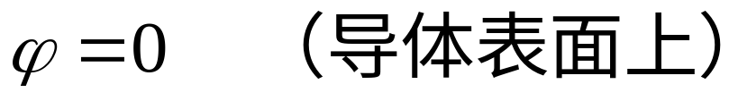
分析这一问题的边界条件：
例题：在接地无限大导体平面附近有一点电荷 Q，求空间的电势分布。
-
空间电场为点电荷和导体表面感应电荷共同激发；
-
-
感应电荷在总电场的作用下达到静电平衡。
-
-
静电平衡要求：导体表面为一等势面

Slide 5
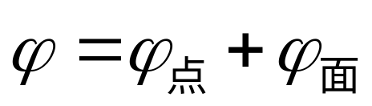


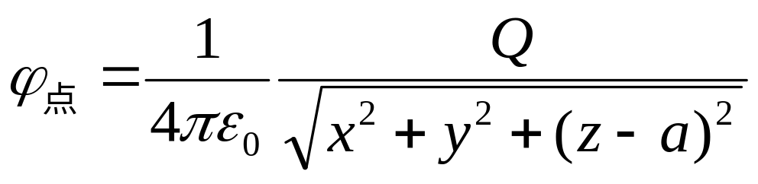
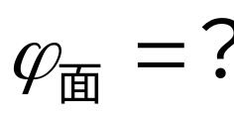
-
区域内的电势可表示为
-
-
-
-

Slide 6

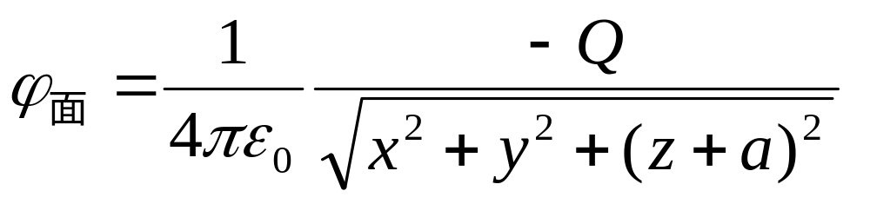
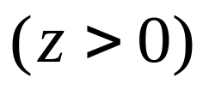
-
-
-
-
-
考虑到导体表面的电场线处处与表面相垂直，并且其分布具有对称性，根据这一特点，似乎在（0，0 ，-a ）处有一电荷 -Q。

Slide 7
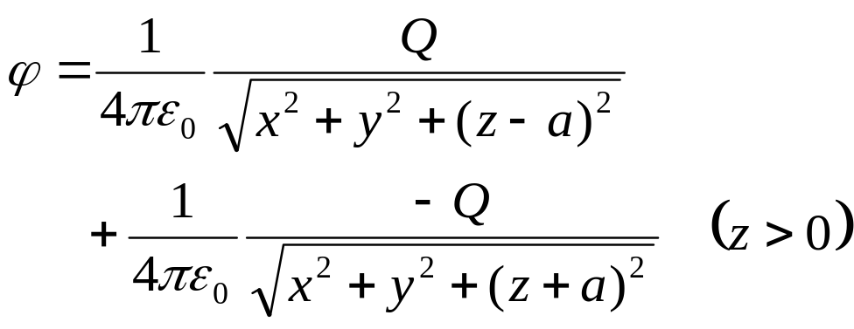
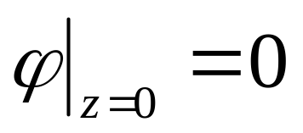
问题的解为
这个解正确与否，只要判断它是否满足所求解区域内的泊松方程和边界条件。
满足
满足导体表面电势为零的边界条件。

Slide 8
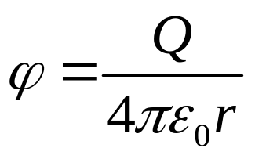


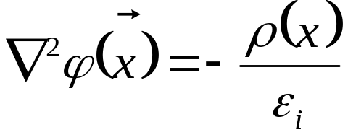
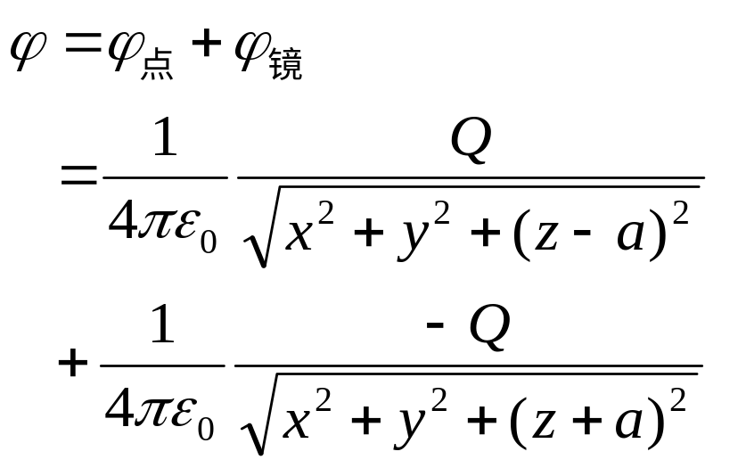
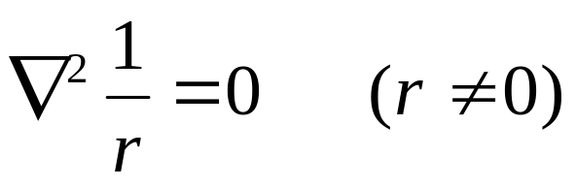
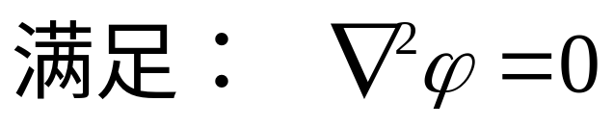
利用关系式：
满足唯一性定理的解

Slide 9



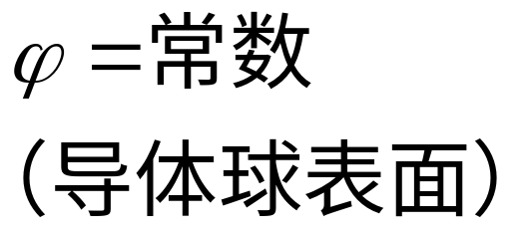
例2 真空中有一半径为R₀的接地导体球，距球心为a（a>R₀）处有一点电荷 Q，求空间各点的电势。
分析：静电平衡条件要求：接地的导体球的表面为一个等势面。
问题的边界条件为：

Slide 10


解：假设导体球表面的感应电荷在球外所激发的电场可以用处于导体球所在区域的假想点电荷 Q’产生的电场来代替。

Slide 11
确定 Q’ 的大小和位置，使得球面上的电势满足上述边界条件。
根据对称性可知，镜象电荷 Q’一定在 Q 与球心的连线上。

Slide 12



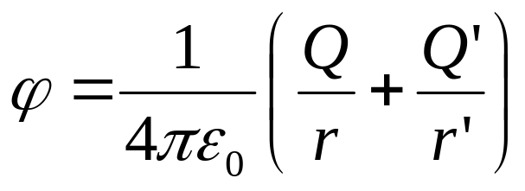
假设其到球心的距离为 b，则导体球外任一点的电势可表示为

Slide 13
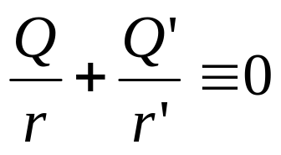

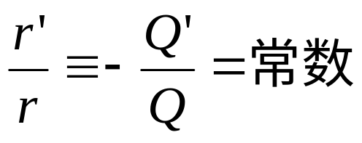


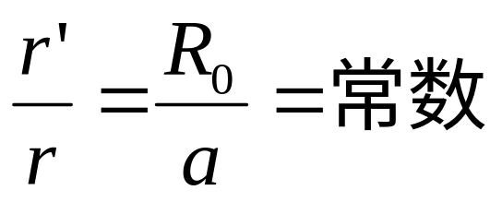
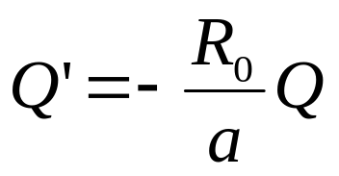

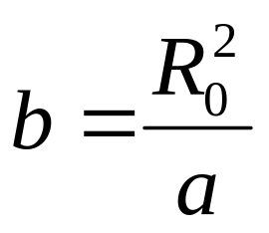
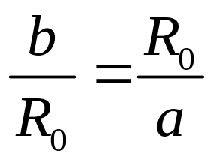
边界条件要求在导体球表面上任意一点，须有：
或者：
~
如果：Q’ 所处的位置使得 ΔOBP OPA，则有
镜象电荷电量
镜象电荷位置

Slide 14

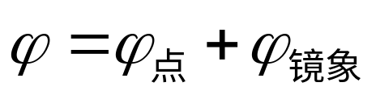

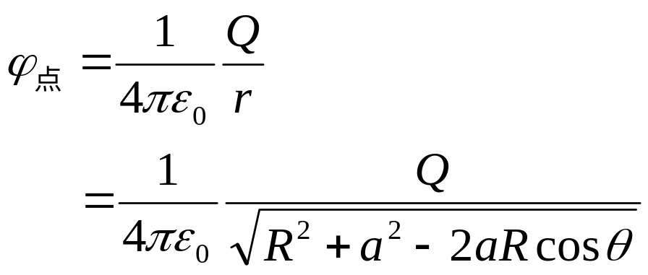
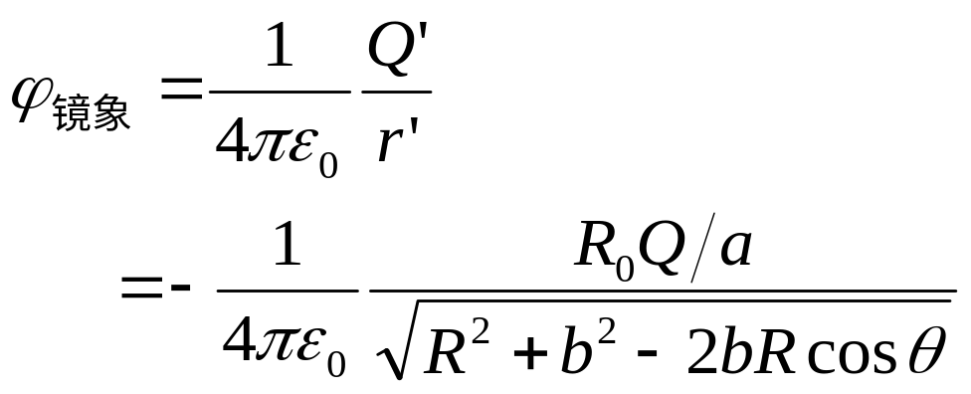
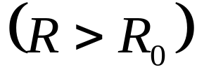
球外空间的电势可表示为

Slide 15
第二章作业：
1, 2, 9

